Slide 1
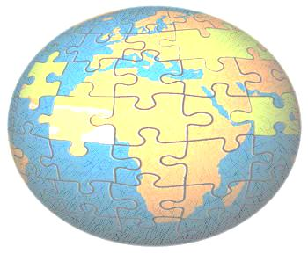
ธรณีวิทยาทั่วไป
General Geology
รหัสวิชา 1162303
หน่วยกิต 3 (2-2-5)
หลักสูตร ครุศาสตรบัณฑิต (วิทยาศาสตร์) 5 ปี ภาคปกติ
หมวดวิชาเฉพาะด้าน
กลุ่มวิชาเนื้อหา
วิชาบังคับ
อ. ดร. วรวัฒน์ พรหมเด่น

Slide 2
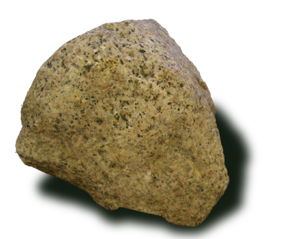
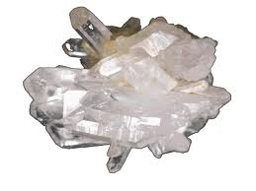
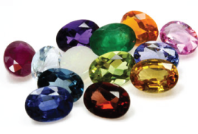
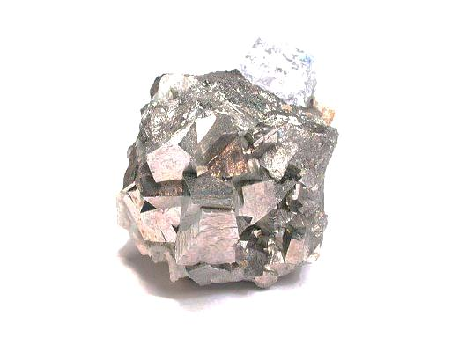
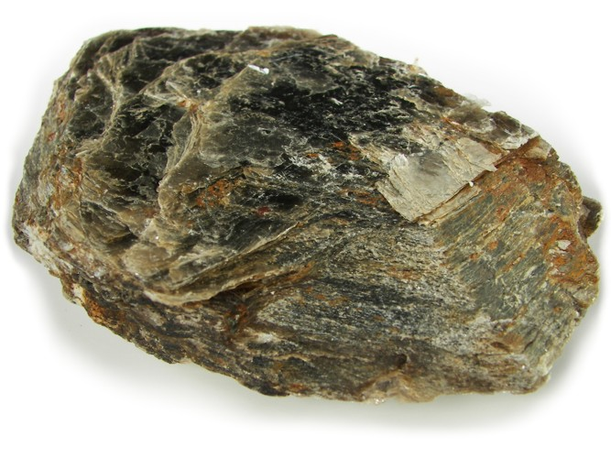
3. แร่ และหิน
Minerals and rocks

Slide 3
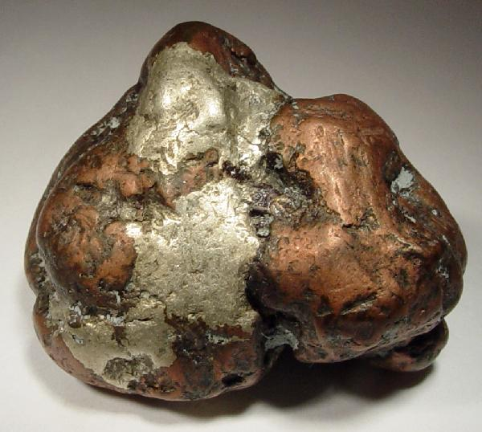
แร่ (mineral)
เป็นธาตุหรือสารประกอบทางเคมีที่เกิดขึ้นเองตามธรรมชาติ ด้วยกระบวนการทางอนินทรีย์ ส่วนใหญ่เป็นของแข็ง มีโครงสร้างภายในที่เป็นระเบียบ มีสูตรเคมีและสมบัติอื่น ๆ ที่แน่นอนคงที่หรืออาจเปลี่ยนแปลงได้ในวงจำกัด
ธาตุ : Au, Pb, Pt, Ag, C, Na, Fe, Cu, Zn,
สารประกอบ : AgNO₃, FeSO₄, SiO₂, CuCO₃(HO)₂, Be₃Al₂(SiO₃)₆
Ag Cu

Slide 4
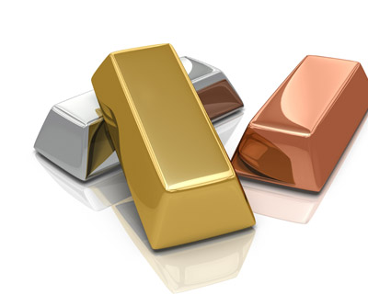
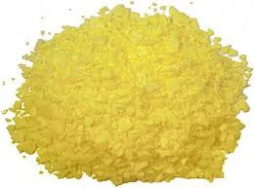
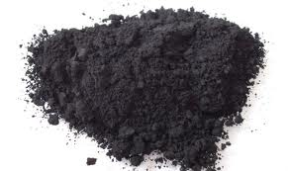
1.แร่ธาตุธรรมชาติ (Native elements) มักจะอยู่รวมตัวกันเป็นสารประกอบ แต่บางชนิดอยู่กันเดี่ยว ๆ ในรูปธาตุธรรมชาติ แบ่งได้เป็น
โลหะ ได้แก่ เงิน (Ag), ทองแดง (Cu), ทองคำ (Au), ทองคำขาว (Pt)
อโลหะ ได้แก่ กำมะถัน(S), แกรไฟต์ (C) เพชร (C)
Sulfur
Copper
Silver
Gold
Carbon

Slide 5
2.ซัลไฟด์ (sulphides) แร่กลุ่มนี้ เป็นสารเริ่มต้นของโลหะผสม แร่ซัลไฟด์มักเกิดเป็นสายแร่ จากหินหนืดที่เย็นลงในอุณหภูมิต่าง ๆ กัน ดังนั้น จึงหลอมง่าย และ ทึบแสง เช่น galena (PbS), sphalerite (ZnS), Chlcopyrite (CuFeS₂), Cinnabar (HgS), Covellite (CuS), niccolite (NiAs),
3.ซัลโฟซอล (sulfosalt) ในโครงสร้างผลึกแร่เดียวกันประกอบด้วยธาตุโลหะหรือกึ่งโลหะ และทำตัวเหมือนโลหะ ได้แก่พวก ตะกั่ว พลวง
เช่น pyragyrite (Ag₃SbS₃), enargite (Cu₃AsS₄), bournonite (PbCuSbS₃)

Slide 6
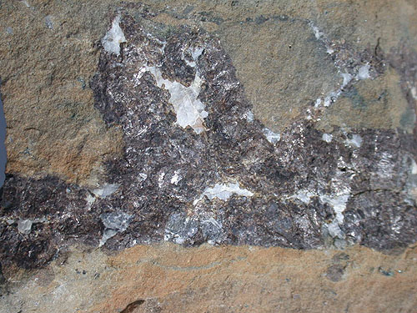
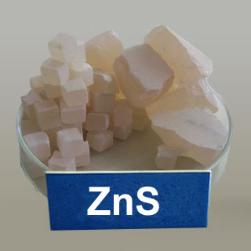
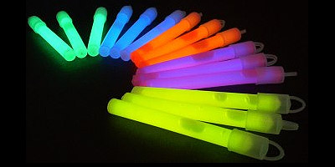
A vein of zinc sulfide
(mineral name is sphalerite)
Zinc sulfide crystals
Zinc sulfide glows
under UV light

Slide 7
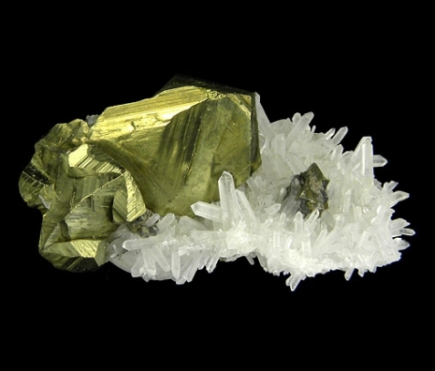
Chalcopyrite (CuFeS₂), Sphalerite (ZnS) and Quartz (SiO₂)

Slide 8
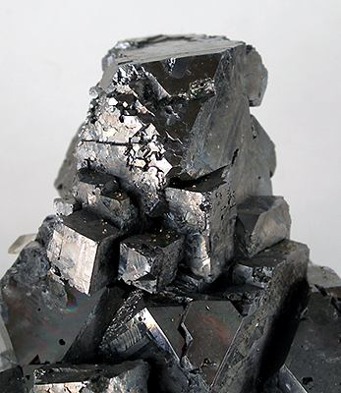
ประเภท | แร่ซัลไฟด์
สูตรเคมี | PbS
ระบบผลึก | สีตะกั่วเทา สีเงิน Cubic Hexoctahedral
ครงสร้างผลึกสมมาตร | Isometric
ค่าความแข็ง | 7
ความถ่วงจำเพาะ | 7.2-7.6
สี
Galena

Slide 9
4.ออกไซด์ ออกไซด์เชิงช้อน และไฮดรอกไซด์ (Oxides, Multiple Oxides and Hydroxides)
ประกอบด้วย ธาตุโลหะ รวมกับ O₂ ซึ่งอยู่ในรูปประจุลบ (O²⁻) ส่วนกลุ่มไฮดรอกไซด์ มีธาตุ H หรือโมเลกุลของน้ำ เข้าทำปฏิกิริยาอยู่ในรูป OH⁻ เช่น
4.1 กลุ่มแร่ออกไซด์ เช่น Cuprite (Cu₂O), Zincite(ZnO), Periclase (MgO), Spinel
(MgAl₂O₄), magnetite (FeO. Fe₂O₃) , Chromite (Fe Cr₂O₄),Chrysoberyl (BeAl₂O₄) , Corundum (Al₂O₃) , Hematite (Fe₂O₃) , Titanite (FeTiO₃), Rutile (TiO₂), Cassiterite (SnO₂), Pyrolusite (MnO₂)
4.2 กลุ่มแร่ไฮดรอกไซด์ ได้แก่ brucite [Mg(OH) ₂] , gibbsite Al(OH) ₂] , bauxite [AlO(OH)], limonite (FeO(OH)).nH₂O

Slide 10
5.เฮไลด์ (Halides) ประกอบอยู่ด้วยธาตุหมู่ฮาโลเจน (ธาตุหมู่ 7) ตัวอย่างเช่น
5.1 Halite (NaCl), Sylvite (KCl)
5.2 Fluorite (CaF₂), Cryolite (Na₃AlF₆)
5.3 Cavnallite (KMg Cl₃ . 6H₂O)
6.ซัลเฟต (sulphates) สามารถจำแนกได้เป็นสองชนิด คือ 1.Anhydrous sulphates คือไม่มีส่วนประกอบของน้ำ ได้แก่ anhydrite และ barite
2.Hydrous sulphates and Basic sulphates คือ มีน้ำเป็นส่วนประกอบ ได้แก่ Bloedite, Chalcanthite, Melanterite และ ยิปซัม

Slide 11
7.โครเมต ทังสเตต และ โมลิบเดต (Cr, Wหรือ Mo) เป็นสินแร่ที่มีสีสันสวยงาม คือซีไลท์ ซึ่งเมื่ออยู่ในอัลต้าไวโอเลตจะได้สีขาวนวลฟ้า และวุลฟีไนท์ มีสีส้ม
8.ฟอสเฟต อาร์เซเนต และวาเนเดต (P, As หรือ V) เป็นแร่ที่หาได้ยาก ซึ่งมีฟอสเฟสเป็นส่วนประกอบ ที่น่าสนใจได้แก่กลุ่ม ฟอสเฟส อาเซเนต และ วาเนเตต
9. Carbonate , Nitrate and Borate : มีประจุบลบประกอบด้วย Carbon, Oxygen จับตัวในรูป (CO₃)²⁻ ส่วนแร่ไนเตรตมีหน่วยประจุลบ เป็น (NO₃)⁻ และแร่บอเรตมีหน่วยประจุลบเป็น (BO₃) ³⁻
10.ซิลิเกต (Silicates) เป็นแร่ที่เกิดจากการรวมตัวของ ซิลิกอนและ ออกซิเจน และยังมีสารอื่นประกอบ ทำให้เกิดลักษณะต่างๆกันหลายชนิด เป็นแร่ที่พบมากกว่า 95 % ของแร่ทั้งหมดที่พบบนเปลือกโลก

Slide 12
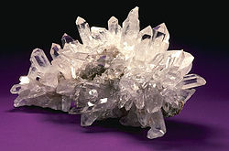
ประเภท | แร่ซิลิกา
สูตรเคมี | SiO₂
สี | มีทั้งโปร่งใส จนถึงทึบแสง มีมากมายแทบจะทุกสี
โครงสร้างผลึก | รอมโบฮีดรัล
ค่าความแข็ง | 2.5 – 2.75
ความถ่วงจำเพาะ | 2.65
ควอตซ์ ( Quartz)
หรือมีชื่อว่า "แร่เขี้ยวหนุมาน"
เป็นแร่ที่พบมากที่สุดในโลก

Slide 13
Compositions of the continental crust
Oxide | % Percent
SiO₂ | 60.6
Al₂O₃ | 15.9
CaO | 6.4
MgO | 4.7
Na₂O | 3.1
Fe as FeO | 6.7
K₂O | 1.8
TiO₂ | 0.7
P₂O₅ | 0.1

Slide 14
คุณสมบัติทางกายภาพของแร่
มีความสำคัญอย่างยิ่งในการจำแนกแร่ออกเป็นชนิดต่างๆ
ลักษณะรูปแบบและผลึก (Forms and crystals)
แนวแตกเรียบ (Cleavage)
แนวแตกประชิด (Fracture)
ความถ่วงจำเพาะ (Specific Gravity)
ความแข็ง (Hardness)
สี (Color)
สีผงละเอียด (Streak)
ความวาว (Luster)
ความโปร่ง (Diaphaneity)
การหลอมละลาย (Fusibility)
การหักเหของแสง และดัชนีหักเห (Refraction and refractive index)
สมบัติทางไฟฟ้า (Electrical properties)
ปฏิกิริยาต่อแม่เหล็ก (Magnetism)

Slide 15
ผลึก (Crystal) หมายถึง ของแข็งที่มีเนื้อเดียวกัน มีรูปทรงสามมิติ ผิวหน้าแต่ด้านเป็นระนาบ ซึ่งเป็นผลมาจากการจัดตัวของอะตอมหรือโมเลกุลของธาตุที่ประกอบอยู่ในของแข็งนั้นอย่างมีแบบแผน
ลักษณะภายนอกของผลึกที่มักจะพบในธรรมชาติ ซึ่งเป็นลักษณะเฉพาะของแร่แต่ละชนิด เอกลักษณ์ของรูปแบบทำให้ในผลึกอย่างเดียวกัน มุมระหว่างหน้า 2 หน้าของผลึกอย่างเดียวกันจะให้ค่าเท่ากัน ไม่ว่าผลึกนั้นจะมีขนาดเป็นอย่างไร โดยรูปแบบ และโครงสร้างภายในที่เป็นระเบียบของแร่ จะช่วยในการตรวจสอบแร่ได้

Slide 16
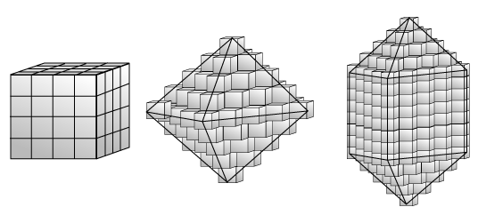
ผลึกชุดหนึ่งจะประกอบด้วยระนาบผลึกซึ่งมีสมมาตรแบบเดียวกัน ซึ่งอาจประกอบด้วยรูปผลึก (Crystal shape) เพียงรูปแบบเดียว หรือหลายรูปผลึกติดกันก็ได้แต่ต้องสมมาตรกัน
ตัวอย่างรูปผลึกแบบต่างๆ

Slide 17
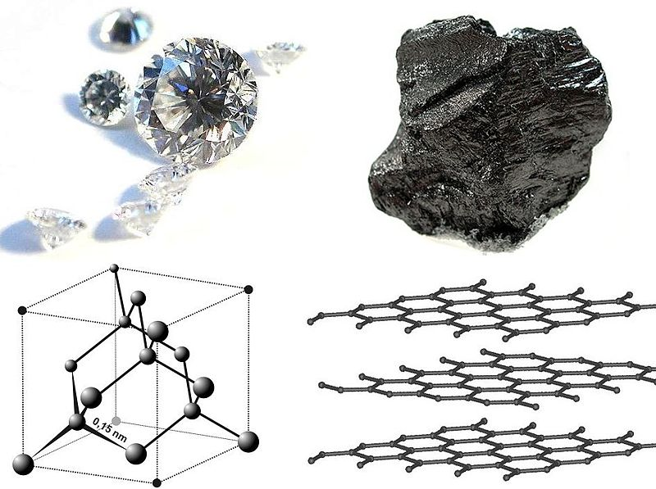
แร่บางชนิดมีองค์ประกอบจากธาตุเดียวกัน แต่มีรูปผลึกต่างกัน ก็มีคุณสมบัติต่างกัน เช่น เพชร และกราไฟต์ ประกอบด้วยอะตอมของธาตุคาร์บอน ซึ่งมีโครงสร้างผลึกต่างกัน เพชรมีผลึกรูปปิระมิดประกบจึงมีความแข็งแรงมาก ส่วนกราฟไฟต์มีผลึกเป็นแผ่นบางจึงอ่อนและแตกหักได้ง่าย

Slide 18
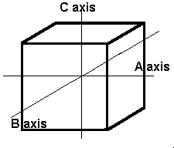
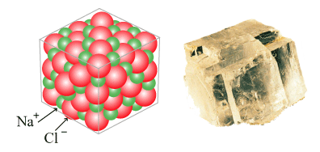
สามารถจะแบ่งเป็นระบบ ตามสมมาตรได้ 6 ระบบ ดังต่อไปนี้
1 . ระบบไอโซเมตริก , รูปทรงสมมาตร (Isometric system) รูปแบบนี้เป็นรูปแบบที่เกิดจากการที่แกน 3 แกนตั้งฉากและตัดกึ่งกลางซึ่งกันและกัน และมีขนาดความยาวเท่ากันทุกประการ มักก่อให้ผลึกมีคุณสมบัติที่แข็ง แต่เปราะ แตกหักได้ง่าย ตัวอย่างผลึกได้แก่ ผลึกเกลือ (Sodium chloride -NaCl)

Slide 19
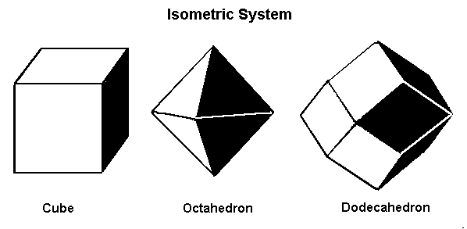
Minerals that form in the isometric system include all Garnets, Diamond, Fluorite, Gold, Lapis Lazuli, Pyrite, Silver, Sodalite, Shalerite, Spinel.

Slide 20
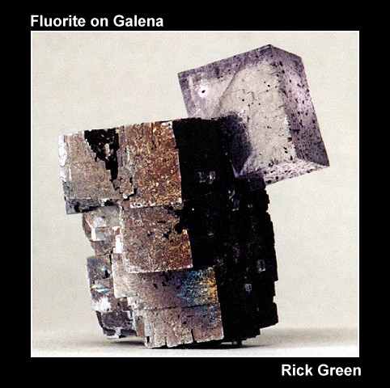

Slide 21
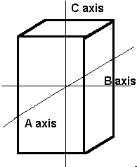
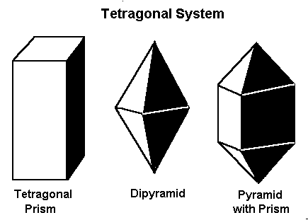
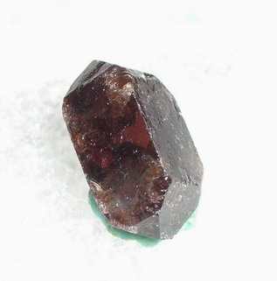
2. ระบบเตตระโกนอล (Tetragonal system)
รูปทรงแบบนี้เกิดจากการที่แกน 3 แกนตัดกึ่งกลางและตั้งฉากซึ่งกันและกัน และต้องมีแกน 2 แกนที่มีความยาวเท่ากันด้วย เช่นแร่เซอร์คอน (Zirconium Silicate –ZrSiO₄)
Ex:
Apophyllite, Idocrase, Rutile, Scapolite, Wulfenite and Zircon
Zircon

Slide 22
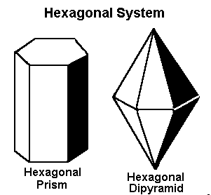
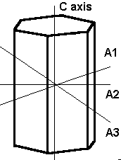
3. ระบบเฮกซะโกนอล (Hexagonal system)
รูปทรงนี้มีแกนทั้งสิ้น 4 แกน สามแกนอยู่ในระนาบเดียวกัน ทำมุม 60 องศาซึ่งกันและกัน แบ่งเป็น 6 ส่วนเท่า ๆ กัน และอีกแกนที่เหลือตั้งฉากกับระนาบของแกน 3 แกนแรก แบ่งเป็นสองส่วนเท่า ๆ กัน ตัวอย่างแร่ในระบบนี้ ได้แก่ อพาไทต์ หรือ กราไฟต์
Ex: Apatite, Beryl, (aquamarine, emerald, heilodore and morganite,)
Taaffeite and Zincite.

Slide 23
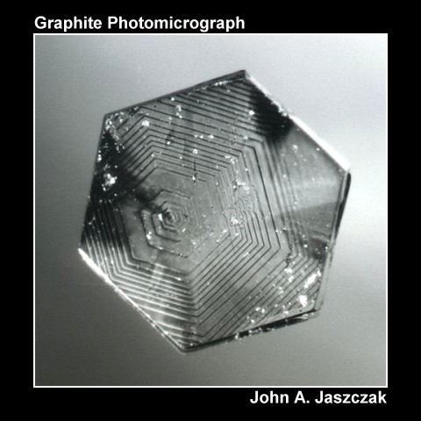

Slide 24
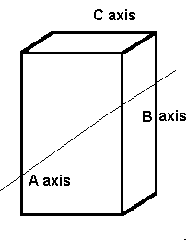
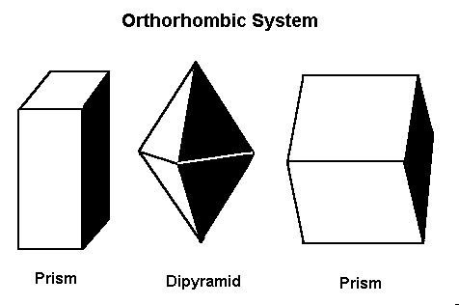
4. รูปทรงมุมฉาก (Orthorhombic)
รูปทรงนี้เกิดจากแกน 3 แกนตั้งฉากและตัดกึ่งกลางซึ่งกันและกัน แต่แกนทั้ง 3 แกนต้องมีขนาดไม่เท่ากันเลย ตัวอย่างแร่ที่มีผลึกชนิดนี้ได้แก่แบไรต์ (Barium sulfate –BaSO₄)
Ex: Andalusite, Celestite, Chrysoberyl, Cordierite, (Iolite,) Danburite, Enstatite, (Hemimorphite,) Olivine, (Peridot,) Sulphur, Topaz and Zoisite.

Slide 25
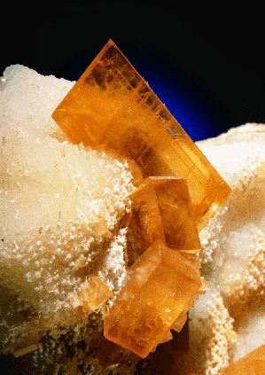
Barite (BaSO₄) on Quartz

Slide 26
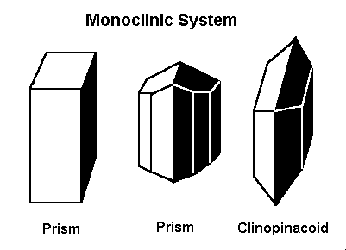
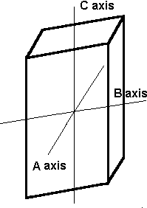
5. ระบบโมโนคลินิค (Monoclinic system) ระบบนี้เป็นระบบที่ผลึกมีแกนสมมาตร 2 แนว 1 แกน หรือระบบสมมาตร 2 แนว 1 ระนาบ อย่างใดอย่างหนึ่ง แกนพื้นฐานทั้งสามแกนมีความยาวแกนไม่เท่ากัน มี 2 แกนที่ทำมุมเอียงซึ่งกันและกัน และแกนที่สามจะตั้งฉากกับทั้งสองมุมที่ทำมุมเอียงกันอยู่นั้น รูปแบบในระบบนี้เป็นฟอร์มเปิดทั้งหมด นอกจากรูปหน้าเดี่ยว และรูปสองหน้าขนานแล้ว ยังมีรูปแบบอื่น ๆ ดังนี้ รูปปริซึม (prism) รูปลิ่ม (sphenoid) รูปโดม (dome)
Azurite, Brazilianite, Crocoite, Datolite, Diopside, Jadeite, Lazulite, Malachite, Orthoclase Feldspars, Staurolite, Sphene, Spodumene

Slide 27
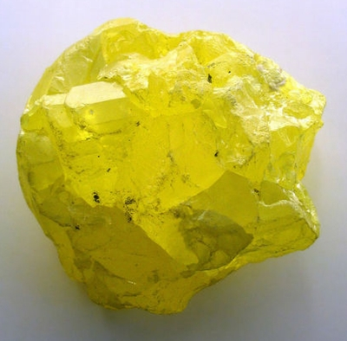
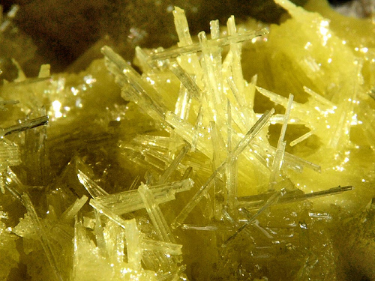
กำมะถันรอมบิก
(Rhombic sulfur)
กำมะถันโมโนคลินิก
(Monoclinic sulfur)

Slide 28
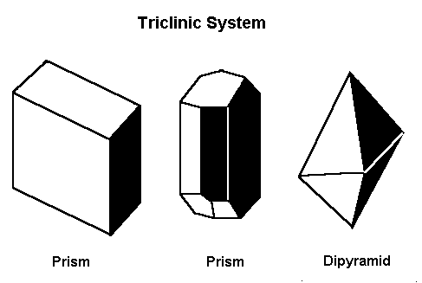
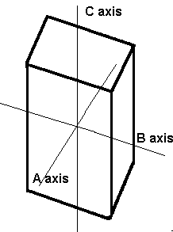
6. รูปทรงอสมมาตร (Triclinic)
รูปทรงนี้เกิดจากแกน 3 แกนที่ตัดกึ่งกลางซึ่งกันและกัน แต่ไม่มีเส้นใดที่ตั้งฉากกันเลย ตัวอย่างแร่สำหรับผลึกระบบนี้ได้แก่แอซิไนต์:axinite (เกิดจากการประกอบกันของแคลเซียม อะลูมิเนียม โบรอน ซิลิคอน เหล็ก และแมงกานีส)

Slide 29
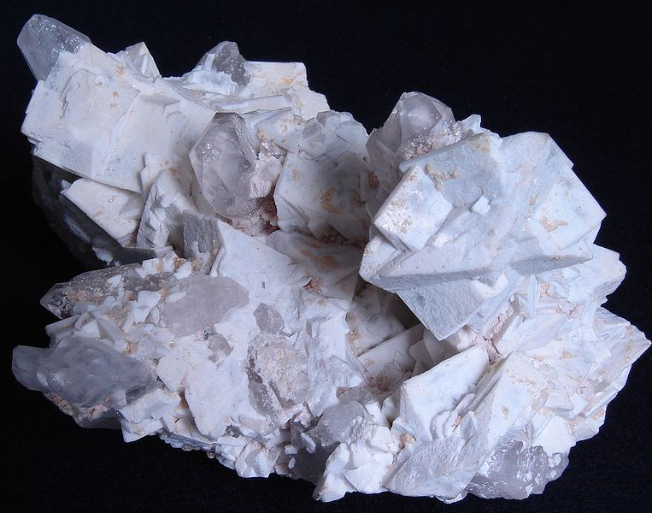
An example of the triclinic crystals, microcline (KAlSi₃O₈)

Slide 30
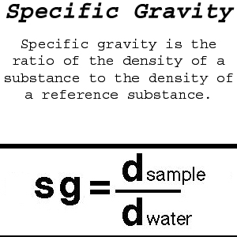
ความถ่วงจำเพาะ (Specific Gravity) คืออัตราส่วนระหว่างความหนาแน่นของสสารหนึ่งๆ ต่อความหนาแน่นของน้ำ เมื่อทั้งสองอย่างมีอุณหภูมิเท่ากัน
ความถ่วงจำเพาะแบ่งเป็น 3 ช่วงคือ
• น้อยกว่า 2
• ระหว่าง 2-4.5
• มากกว่า 4.5 ขึ้นไป
ที่อุณหภูมิ 4 C และความดันบรรยากาศปกติ 1 atm ความหน่าแน่นของน้ำเท่ากับ 1000 kg·m⁻³

Slide 31
ความแข็ง (Hardness)
มาตราความแข็งของแร่ตามระบบสเกลของโมล (Mol’s scale) ประกอบด้วยแร่
มาตรฐาน 10 ชนิด เรียงลำดับตั้งแต่แร่ที่ทนทานต่อการขูดขีดน้อยที่สุด ถึงมากที่สุด
ค่าความแข็ง | แร่ | วัตถุที่ใช้ทดสอบ
1 | ทัลก์ | ปลายนิ้ว
2 | ยิปซัม | เล็บ
3 | แคลไซต | เหรียญบาท
4 | ฟลูออไรต์ | มีดพก
5 | อพาไทต์ | กระจก
6 | ออร์โทเคลส | เหล็กกล้า
7 | ควอรซต์ | กระเบื้อง
8 | โทปาส | -
9 | คอรันดัม (พลอย) | -
10 | เพชร | -

Slide 32
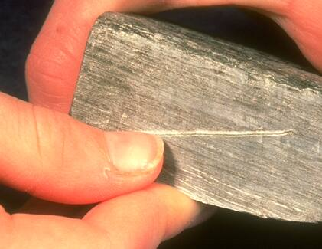
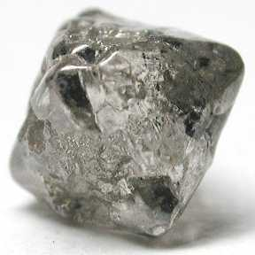
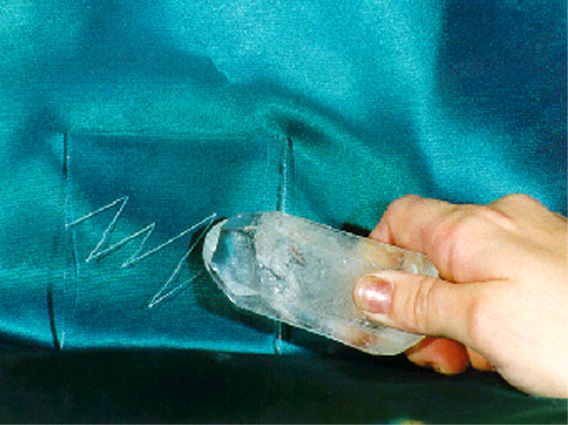
Hardness

Slide 33
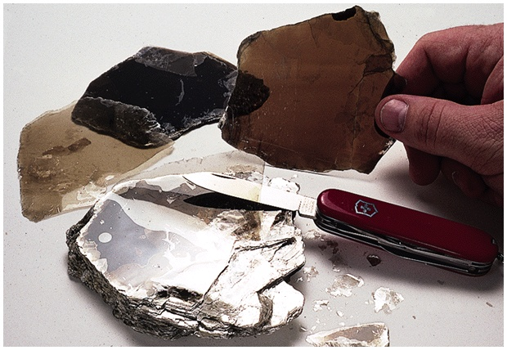
รอยแตกแนวเรียบ (cleavage)
เป็นลักษณะรอยแยกของแร่ซึ่งจะเป็นไปในแนวระนาบเรียบของผลึกแร่ เนื่องจากโครงสร้างของอะตอมภายใน ผลึก รอยแยกแบบนี้จะขนานไปตามผิวหน้าของผลึกแร่เสมอ

Slide 34
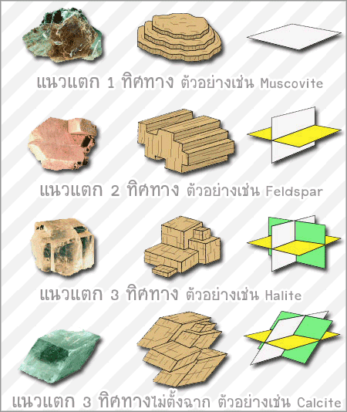

Slide 35
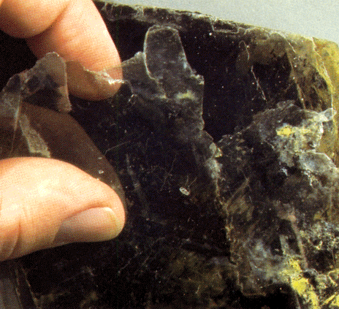
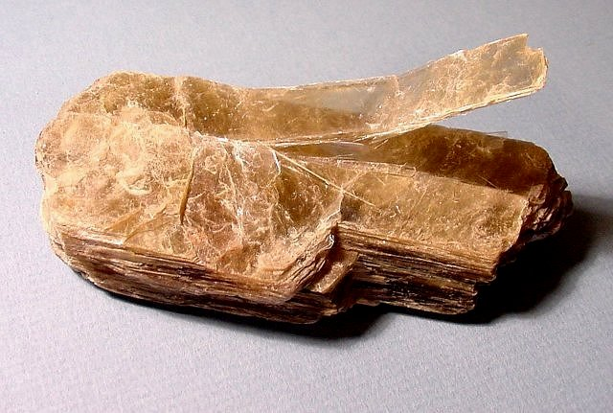
Muscovite : KAl₂(AlSi₃O₁₀)(F,OH) ₂
Category : Silicate
Muscovite is an excellent example of basal cleavage.
(แนวแตก 1 ทิศทาง)

Slide 36
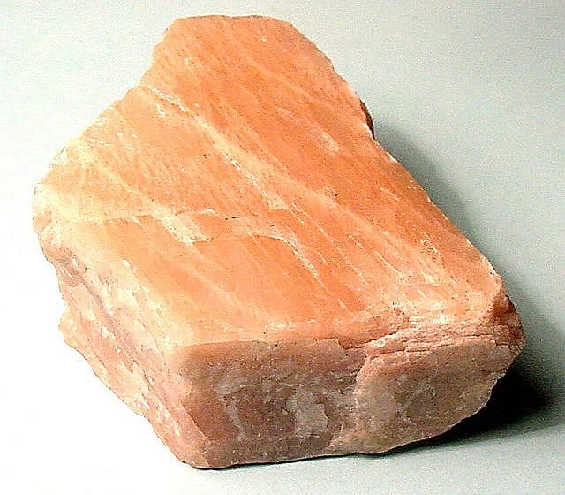
Feldspar (KAlSi₃O₈ – NaAlSi₃O₈ – CaAl₂Si₂O₈)
(แนวแตก 2 ทิศทาง)

Slide 37
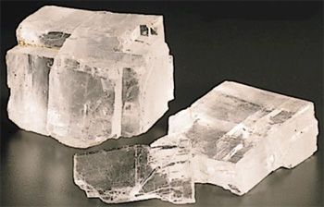
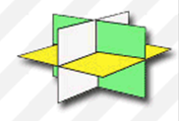
Halite (NaCl) แนกวแตก 3 ทิศทาง ตั้งฉากกัน

Slide 38
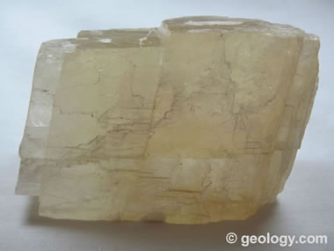
Calcite (CaCO₃) has three directions of cleavage.
The cleavage directions are not at right angles to each other, like salt,
(แนวแตก 3 ทิศทาง ไม่ตั้งฉาก)

Slide 39
สีผงละเอียดของแร่
มักจะต่างกับสีของแร่เอง จะตรวจดูสีผงละเอียดได้โดยนำแร่ไปขีดลงบนแผ่นกระเบื้องที่ไม่ได้เคลือบ หรือถ้าแร่มีขนาดเป็นเม็ดเล็กๆ ก็นำไปบดบี้ลงบนแผ่นกระเบื้องหรือแผ่นขูดสี (Streak plate) ซึ่งทำพิเศษเพื่อใช้ตรวจสีผงของแร่
Hematite-reddish brown streak

Slide 40
The streak from pyrite is greenish-black.

Slide 41
สี (Color) เป็นคุณสมบัติที่เห็นได้ชัดเจนที่สุดแต่เชื่อถือไม่ได้ แร่บางชนิดเช่น
แร่ควอรตซ์ (SiO₂) ปกติใสไม่มีสี แต่ที่พบเห็นส่วนมากจะมีสีขาว เหลือง ชมพู หรือดำ เนื่องมีสารอื่นเจือปนทำให้ไม่บริสุทธิ์
แร่คอรันดัม (Al₂O₃) โดยปกติมีสีขาวอมน้ำตาลขุ่น แต่เมื่อมีธาตุโครเมียมจำนวนเล็กน้อยเจือปน ก็จะมีสีแดงเรียกว่า “ทับทิม” (Ruby) หรือถ้ามีธาตุเหล็กเจือปน ก็จะมีสีน้ำเงินเรียกว่า “ไพลิน” (Sapphire)

Slide 42
Silicon dioxide (SiO₂) = ทราย = Quartz
Colorless quartz

Slide 43
The color results from trace impurities of iron oxides
Quartz with a pale pink to rose colored hue, which may be due to trace impurities of either titanium, iron, or manganese.

Slide 44
A quartz of smokey yellow to brown to almost black color, where the translucent crystals may seem nearly opaque. The dark color is due to the presence of aluminum oxides
A milky white quartz, whose color is caused by minute fluid inclusions of gas, liquid, or both, that was trapped during crystal formation

Slide 45
Crystallized form
Al₂O₃
(Corundum)
Aluminum oxide
Al₂O₃
ไพลิน (Sapphire)
Al₂O₃ : x
ทับทิม (Ruby)
Trace amounts of other elements such as iron, titanium, copper or magnesium can give corundum blue, yellow, pink, purple, orange.
Al₂O₃ :Cr
The red color is caused mainly by the presence of the element chromium

Slide 46
คุณสมบัติทางเคมี
การตรวจดูปฏิกิริยากับกรด
การตรวจดูการละลายในกรด (Solubility)
การตรวจด้วยเปลวไฟ
การตรวจสีเม็ดลูกปัด (Bead Test)
การตรวจดูสีของเปลวไฟ (Flame Test)
การหลอมตัวของแร่ (Fusibility)
การตรวจโดยเผาในหลอดเปิดและหลอดปิด (Open and Close Tubes)
การตรวจสอบโดยวิธีทางเคมีจะให้ผลวิเคราะห์ถูกต้องแม่นยำกว่า

Slide 47
การตรวจดูปฏิกิริยากับกรด
แร่ที่มี คาร์บอเนต เช่นแร่แคลไซท์จะมีปฏิริยา กับกรดเกลือ (HCl) ทันที ให้ฟองก๊าซคาร์บอนไดออกไซด์ (CO₂)
แร่บางชนิดต้องทำให้กรดอุ่นมากเสียก่อนจึงจะมี ปฏิกิริยาเช่น
แร่โรโดโครไซท์
แร่ซัลไฟด์มีปฏิกิริยากับกรดอย่างช้าๆ และให้ก๊าซไข่เน่า (H₂S) มีกลิ่นเหม็น เช่น แร่สฟาเลอไรท์ (ZnS)
พวกแร่แมงกานีสออกไซด์มีปฏิกิริยาช้าๆกับกรด และให้กลิ่นคล้ายคลอรีน

Slide 48
การตรวจดูการละลายในกรด
โดยใช้ตัวทำลายของกรดเข้มข้นต่างๆ ได้แก่ กรดเกลือ (HCl) กรดดินประสิว (HNO₃) กรดกำมะถัน (H₂SO₄) เป็นต้น
ใช้ตรวจดูการละลาย
สีของสารละลาย เช่นพวกเหล็กส่วนมากจะให้สารละลายสีเหลืองหรือเหลืองน้ำตาล
ส่วนทองแดงจะให้สีฟ้าหรือสีเขียว

Slide 49
SiO₂
KAlSi₃O₈
NaAlSi₃O₈
X₂Y_{4–6}Z₈O₂₀(OH,F)₄

